Slide 1
Практика впровадження дистанційної форми навчання в КЗО «Cередня загальноосвітня школа №58» м.Дніпра можливостями платформи «Класна оцінка».
Фірсов В`ячеслав Семенович, директор КЗО «СЗШ №58» м.Дніпра

Slide 2
Науково-методичний проект
«Створення моделі школи індивідуалізованого навчання на засадах використання технологій відкритої освіти»,
науковий керівник- Ватковська Марина Григорівна, проректор ДОІППО, кандидат філософських наук;
консультант - Зайцев Віталій Єгорійович, проректор з науково-педагогічної роботи національного аерокосмічного університету ім. М. Є. Жуковського «Харківський авіаційний інститут»

Slide 3
Форми навчання
в КЗО «СЗШ №58» ДМР
Дистанційна
Класно-урочна
Дистанційне навчання реалізовується шляхом застосування дистанційної форми як окремої форми навчання

Slide 4
Аналіз зміни контингенту учнів різних форм навчання протягом 02.11.2015р. – 26.05.2017р.

Slide 5
Аналіз зміни контингенту учнів дистанційної форми навчання
У 2016 - 2017 н.р. було відкрито 3 класи з дистанційною формою навчання для учнів 1, 4, 6-х класів, учні 2, 3, 5, 7-11 навчаються у дистанційних групах.
Дистанційні класи
1 клас | 4 клас | 6 клас
27 | 21 | 18
Кількість учнів з дистанційною формою навчання станом на 26.05 .2017 р..
1 клас | 2 клас | 3 клас | 4 клас | 5 клас | 6 клас | 7 клас | 8 клас | 9 клас | 10 клас | 11 клас
40 | 55 | 48 | 19 | 26 | 3 | 16 | 15 | 14 | 14 | 14

Slide 6
Порівняльний показник зміни контингенту учнів дистанційної форми навчання по ступеням

Slide 8
В КЗО «СЗШ №58» ДМР навчаються діти з багатьох регіонів України
Місце проживання дитини | Кількість учнів | Місце проживання дитини | Кількість учнів
м.Дніпро | 227 | Кіровоградська обл. | 1
Вінницька обл.. | 3 | АР Крим | 1
Дніпропетровська обл.. | 45 | Донецька обл.. | 10
Полтавська обл.. | 2 | Запорізька обл.. | 3
Сумська обл.. | 1 | Чернігівська обл.. | 2
Луганська обл. | 3 | Івано - Франківська | 1
Київська обл.. | 5
За дистанційною формою навчаються також діти, батьки яких працюють за кордоном постійно або тривалий час.
Країна | Кількість учнів
США | 1
Ізраїль | 1
Польща | 2
Індія | 1

Slide 9
Використання батьками додаткових освітніх послуг

Slide 10
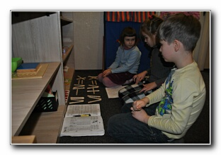
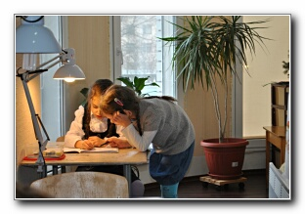
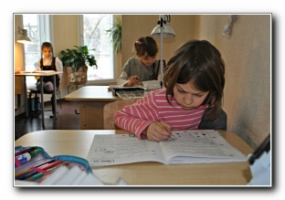
Дитячий Монтессорі-клуб "Почемучка», Монтессорі-школа для детей

Slide 11
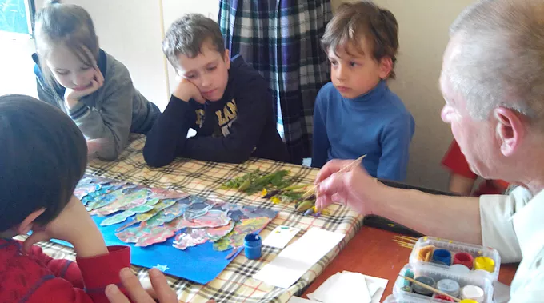
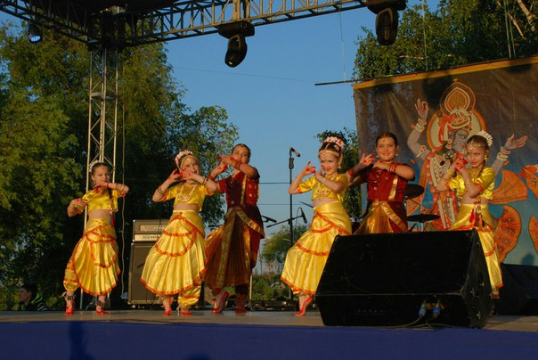
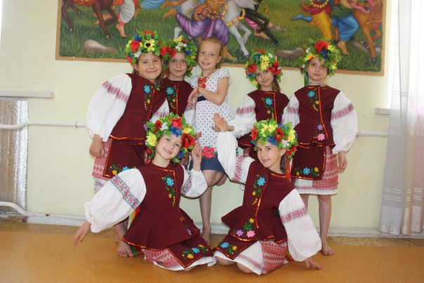
Ведичний центр сімейного освіти "Сарасваті"

Slide 12
Дитячий центр Г.Р. Кандибура

Slide 13
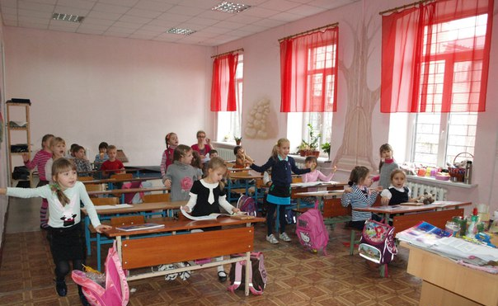
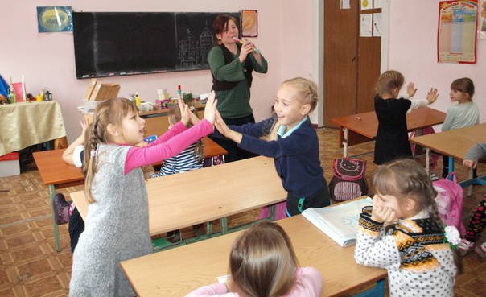
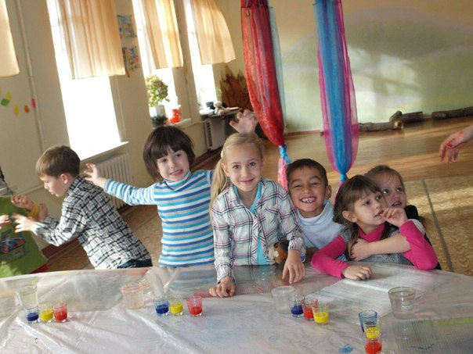
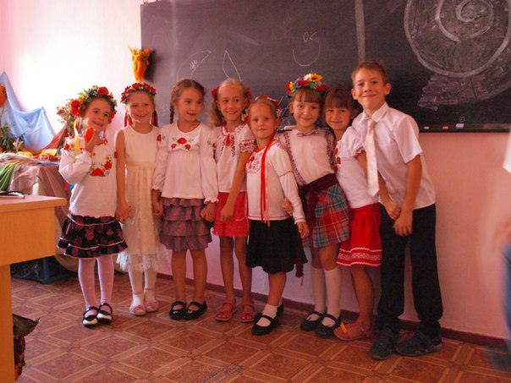
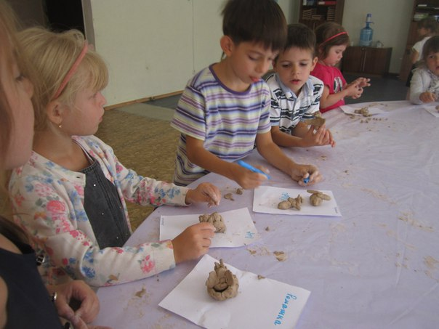
Вальдорфська ініціатива "Бажена"

Slide 14
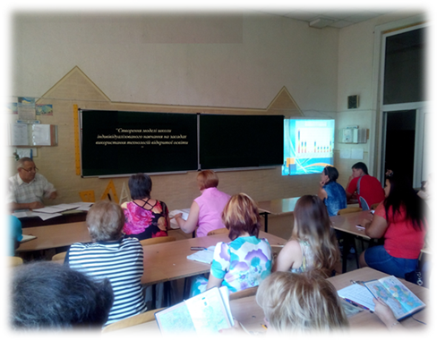
Для підвищення рівня компетентності учителів: Науково-методичні семінари на теми:
«Організація науково-дослідної роботи в освітньому закладі». (Вересень, 2015);
«Основні напрямки діяльності школи на І етапі дослідно-експериментальної роботи» (Жовтень, 2015);
«Неформальна та інформальна освіта: вітчизняний та зарубіжний досвід» (Грудень, 2015)
«Методи наукового дослідження». (Лютий, 2016).

Slide 15
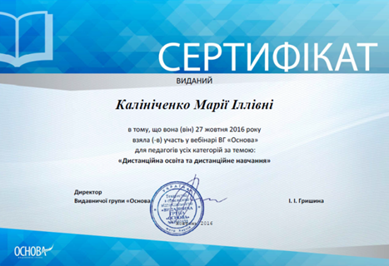
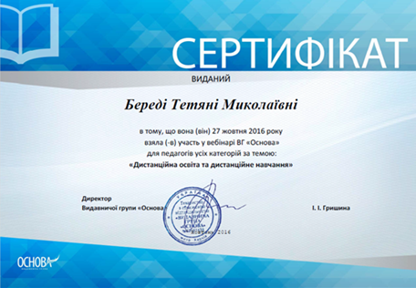
З метою зростання компетентності та інтересу до експерименту:
- проаналізовано сучасні підходи до створення моделі школи індивідуалізованого навчання;
- досліджено наукову літературу з проблеми використання індивідуального підходу в навчально-виховному процесі, особливості впровадження дистанційної та домашньої форм навчання в європейських країнах та Україні.
Участь у вебінарах з відповідної тематики:

Slide 16
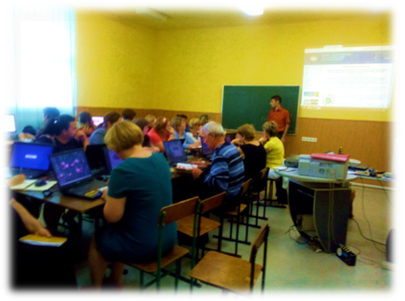
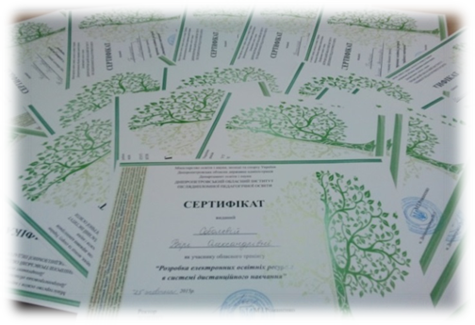
З метою формування вмінь та навичок учителів
- створено систему підготовки та підвищення кваліфікації вчителів з використання ІКТ;
- створено необхідну методично-дидактичну базу і закріплено педагогів за кожним спецкурсом;
- організовано проходження курсів учителями школи з метою підвищення рівня володіння комп’ютерною технікою та технологіями;
- організовано та проведено на базі ДОІППО навчання педагогічних працівників школи «Розробка електронних освітніх ресурсів в системі дистанційного навчання»

Slide 17
Порівняння стану готовності вчителів

Slide 18
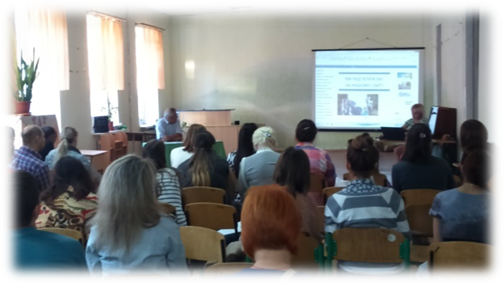
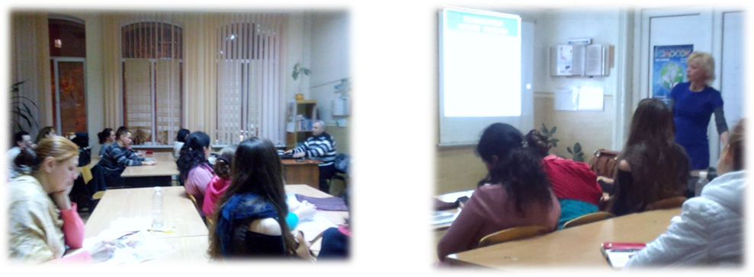
Взаємодія з батьками як педагогічними партнерами
- роз’яснювальна робота серед батьківської громадськості;
цикл бесід з учнями та батьками щодо законодавства України про дистанційне навчання;
навчальні заняття батьків для роботи в дистанційному середовищі.

Slide 19
Результати опитування батьків «Мій погляд на дистанційне навчання»:
1. Батьки зазначили, що вони вважають цінним у школі, де навчається їх дитина:
2. Задоволення батьків рівнем знань їх дитини:
3. Батьки зазначили як змінився емоційний стан дитини в умовах дистанційного навчання:

Slide 20
4. На питання, чи є у дитини проблеми з дистанційним навчанням, батьки відповіли:
5. Батьки зазначили які предмети викликають труднощі у дитини:
6. Батьки хотіли б отримувати консультації спеціалістів в дистанційному режимі

Slide 21
Особливості організації навчального процесу за дистанційною формою навчання
Заява батьків щодо переведення дитини на дистанційну форму навчання
Прийняття рішення щодо переведення на дистанційну форму навчання педагогічною радою
Наказ керівника ЗНЗ щодо переведення на дистанційну форму навчання

Slide 22
Навчальний процес за дистанційною формою навчання здійснюється у таких формах:

Slide 23
Види навчальних занять за дистанційною формою навчання:

Slide 24
Особливості організації навчально-виховного процесу з використанням технологій дистанційного навчання
Категорії учнів:
обдаровані діти
учні, які бажають отримати додаткові знання паралельно з навчанням у школі.

Slide 25
Використання технологій дистанційного навчання
- під час карантину;
- тимчасового призупинення навчально-виховного процесу з поважних причин; навчання учнів під час хвороби;
- виконанні науково-дослідницьких робіт у Малій академії наук України;
- участі у дистанційних олімпіадах, конкурсах;
- отриманні консультацій тощо.

Slide 26
Але неможливо організувати дистанційне навчання без платформи дистанційного навчання.
Дистанційне навчання в СЗШ №58 організоване за допомогою повнофункціональної системи управління дистанційним навчанням на платформі «Класна оцінка».

Slide 27
Забезпечення дистанційного навчання
Учителями школи вже розроблено:
471
дистанційний курс
для учнів 1-11
2880 лекцій
1564 тести

Slide 28
Дистанційні курси мають певну структуру:
Дистанційний курс
навчальні матеріали, лекції
тренажери для самоперевірки
засоби для проміжного та тематичного оцінювання
теоретичний матеріал;
практичні завдання;
ілюстраціїї;
графічні зображення;
опорні схеми;
навчальні відео;
звукові файли;
віртуальні лабораторні та практичні роботи
засоби
комунікації
тестові відповіді;
впорядкування;
заповнення пропусків;
ігрові;
кросворди
встановлення відповідності; тощо
тести з множинним вибором відповіді;
тести з одиничним вибором відповіді;
тести з текстовою відповіддю;
питання на відповідність
чати;
форуми;
електронна пошта;
Skype

Slide 29
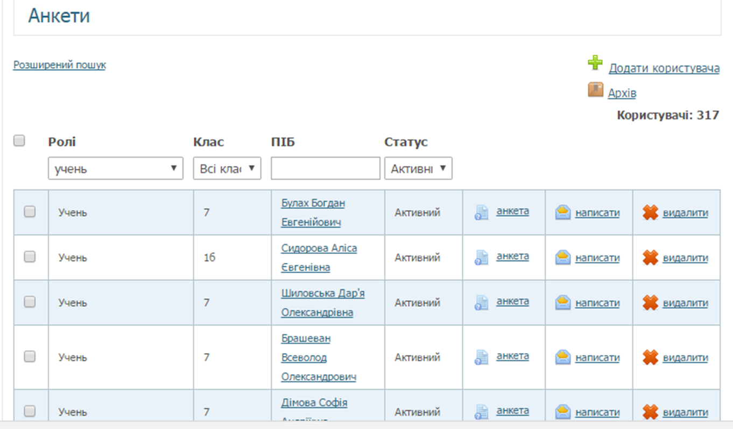

Slide 30
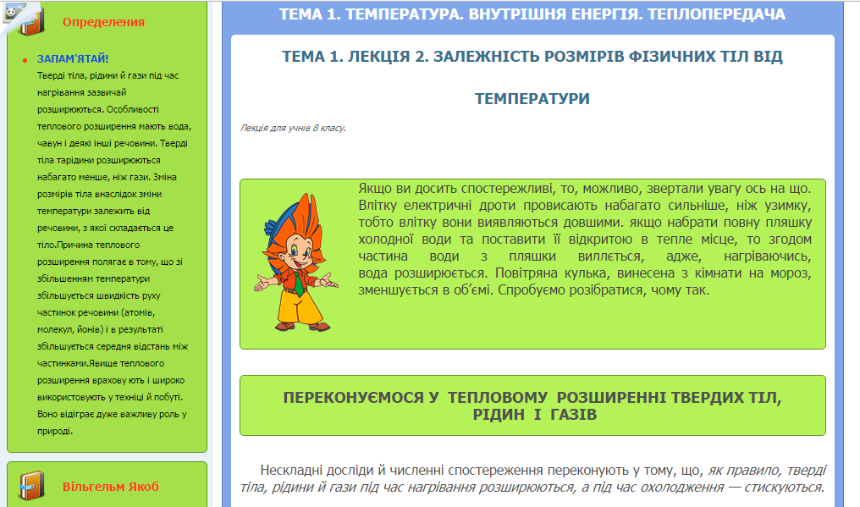
Навчальні матеріали, лекції

Slide 31
Тренажери для самоперевірки

Slide 32
Засоби для проміжного та тематичного оцінювання

Slide 33
засоби комунікації
Чати
Форуми
Електронна пошта
Skype

Slide 34
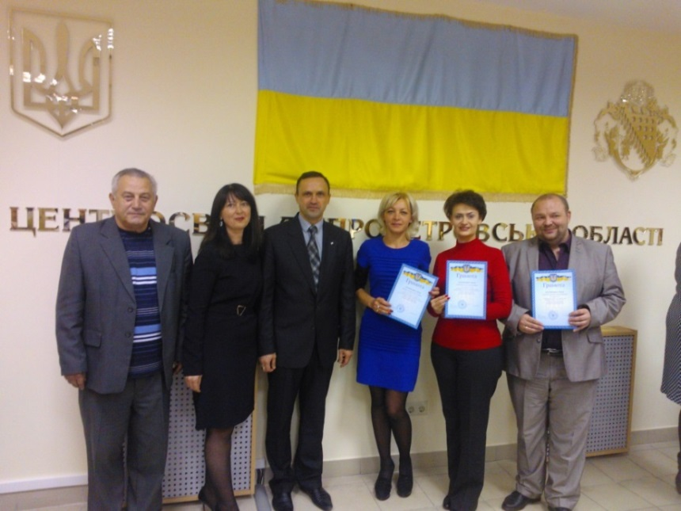
27 вересня 2016 року відбулося нагородження вчителів школи, які приймали участь в обласному конкурсі на кращий дистанційний курс, який проводив КВНЗ «ДОІППО».
1 місце – Карпенко Алла Анатоліївна, учитель математики, фізики. Дистанційний курс з фізики для учнів 7 класу «Фізика як природнича наука. Пізнання природи»»;
3 місце – Береда Тетяна Миколаївна, учитель математики, педагог-організатор. Дистанційний курс з геометрії для учнів 7 класу «Найпростіші геометричні фігури та їх властивості»;
3 місце - Плоскіх Дмитро Михайлович, учитель інформатики. Дистанційний курс з інформатики для учнів 5 класу «Графічний редактор».

Slide 35
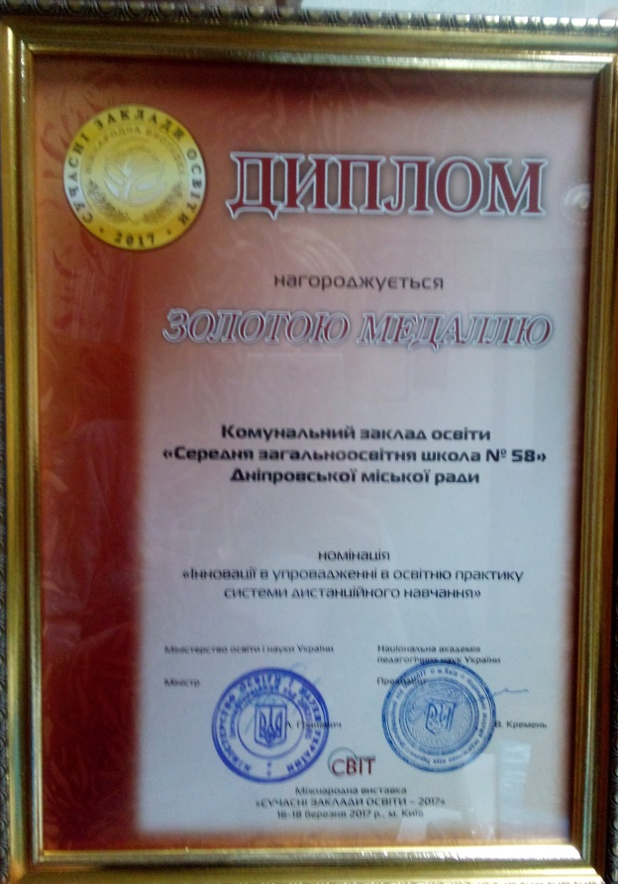
16-18 березня 2017 року відбулася Восьма міжнародна виставка «Сучасні заклади освіти»
КЗО «СЗШ №58» ДМР стала переможцем в конкурсі з тематичної номінації: «Інновації в упровадженні в освітню практику системи дистанційного навчання».

